Slide 1
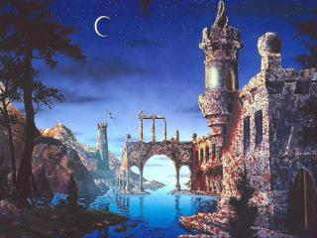
Знакомство со
звуками
з‘ з

Slide 2
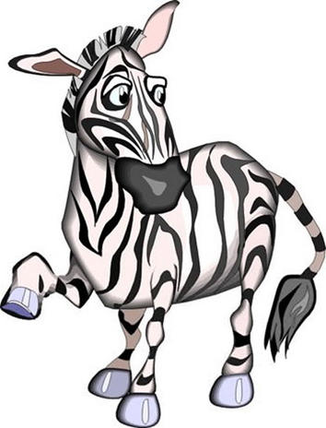

Slide 3
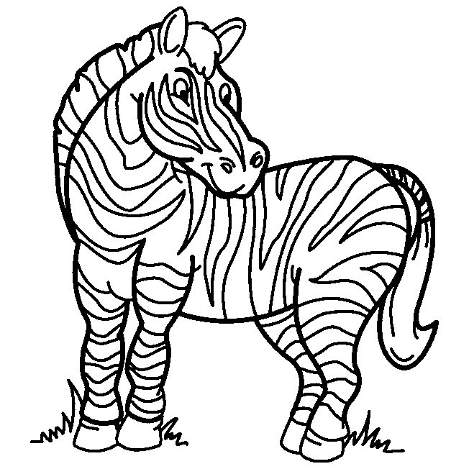
З
Е
Б
Р
А

Slide 4
З
А
М
О
К

Slide 5
На эту букву посмотри
Она совсем как цифра

Slide 6
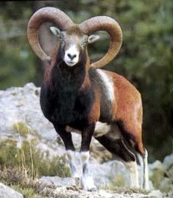
По белому полю
В туман и снега
Бредут потихоньку
Бараньи рога.

Slide 7
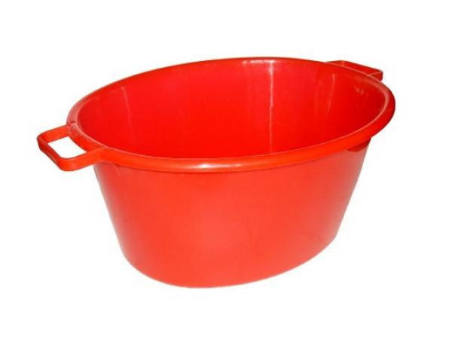
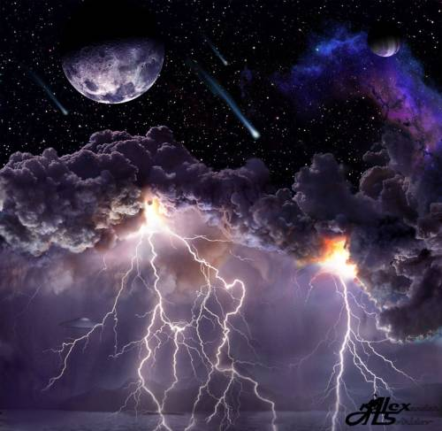
За-за-за
Зу-зу-зу
За-зо-зу
Зи-зе-за
Зо-за
Зай-зей-зой

Slide 8
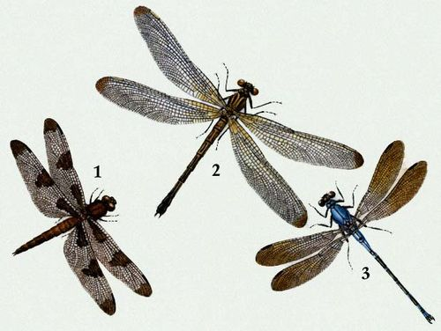
Стрекоза

Slide 9
РЯ
ЗА
МОК
РО
ЗАНО
НОЗА
ГАР
ГРО
ЗА
ГЛА

Slide 10
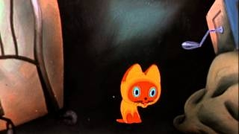
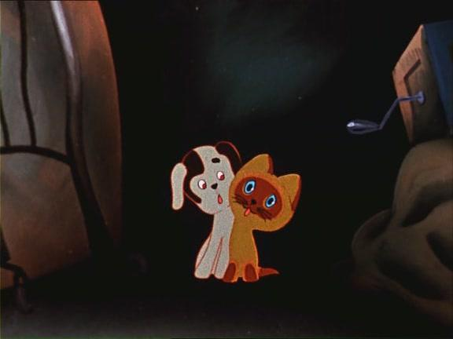
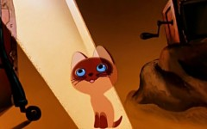

Slide 11
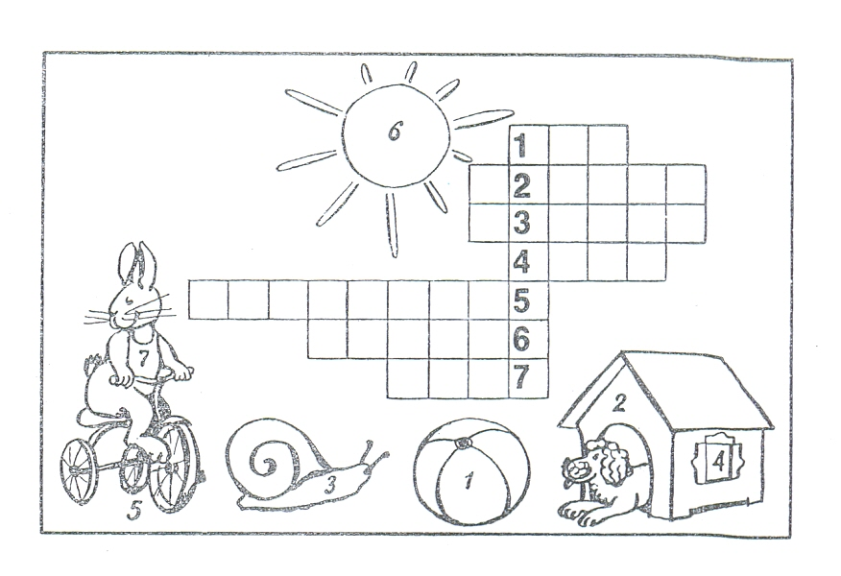
М
Я
Ч
К
О
Н
У
Р
А
У
Л
И
Т
К
А
О
К
Н
О
В
Е
Л
О
С
И
П
Е
Д
С
О
Л
Н
Ц
Е
З
А
Я
Ц

